Slide 1
Informatik E2 Abels

Slide 2
Liste

Slide 3
Liste
Statt mehrere zusammengehörige Variablen getrennt zu speichern, speichert eine Liste sie zusammen.

Slide 4
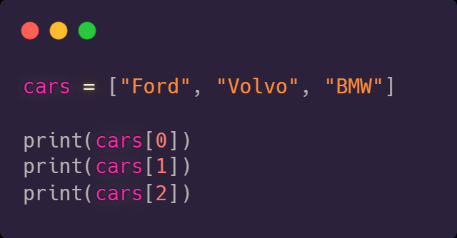
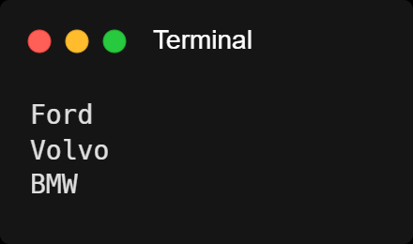
Liste – Elemente auswählen

Slide 5
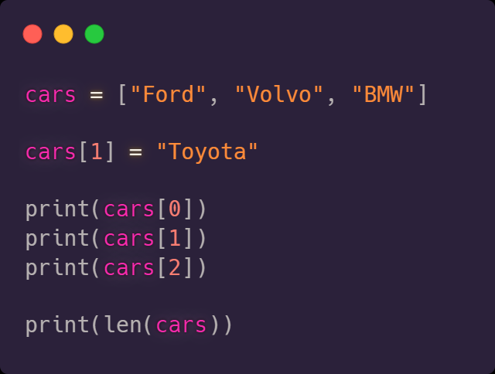
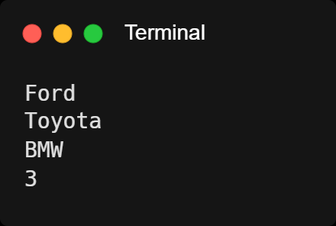
Liste – Elemente ändern

Slide 6
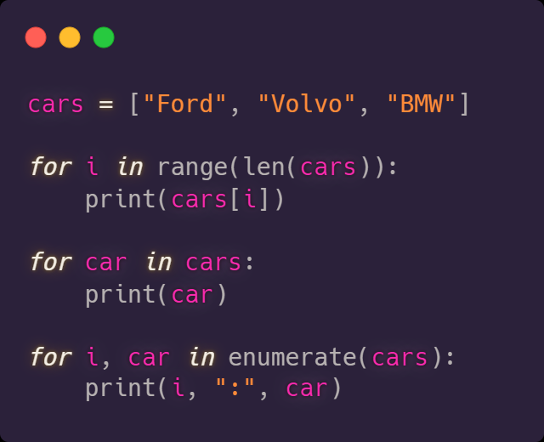
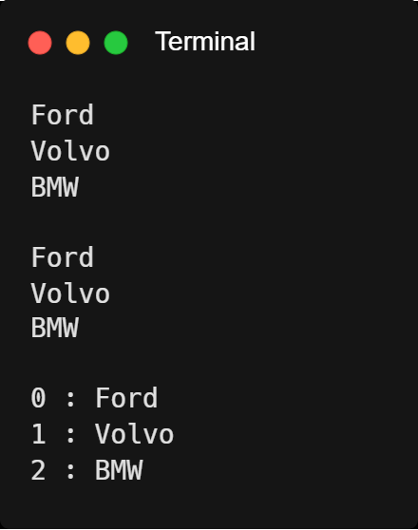
Liste – Iteration

Slide 7
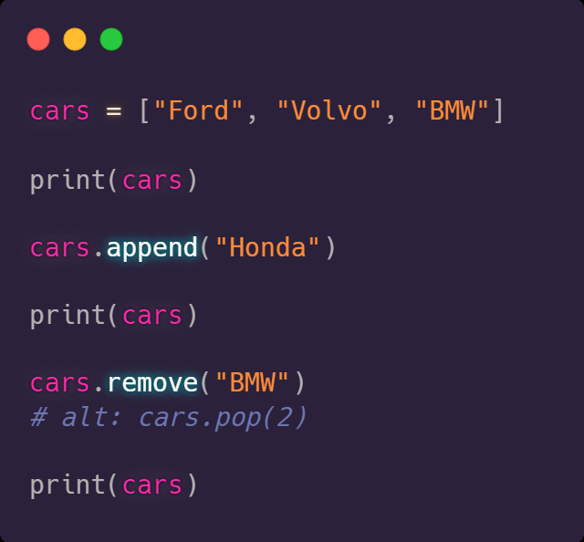
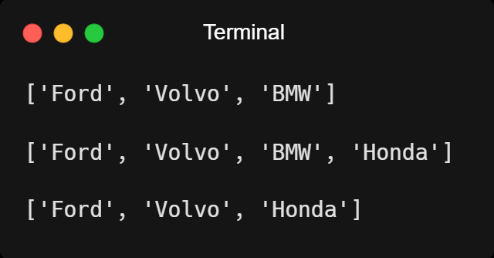
Liste – Elemente hinzufügen / entfernen

Slide 8
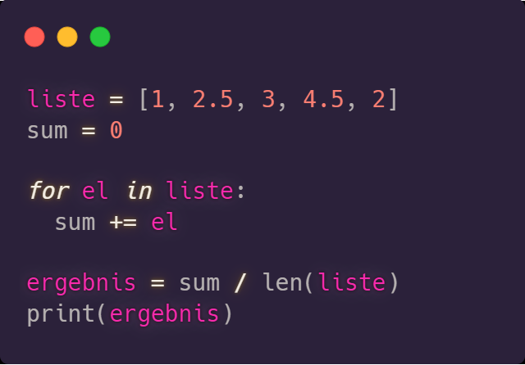
Übung 1
Analysiere den folgenden Code zeilenweise. Was gibt er aus?

Slide 9
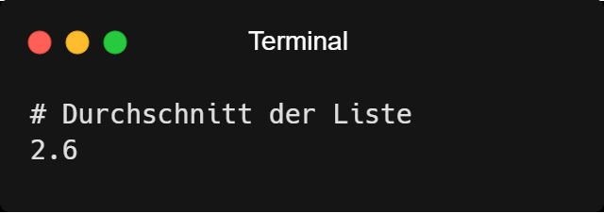
Übung 1

Slide 10
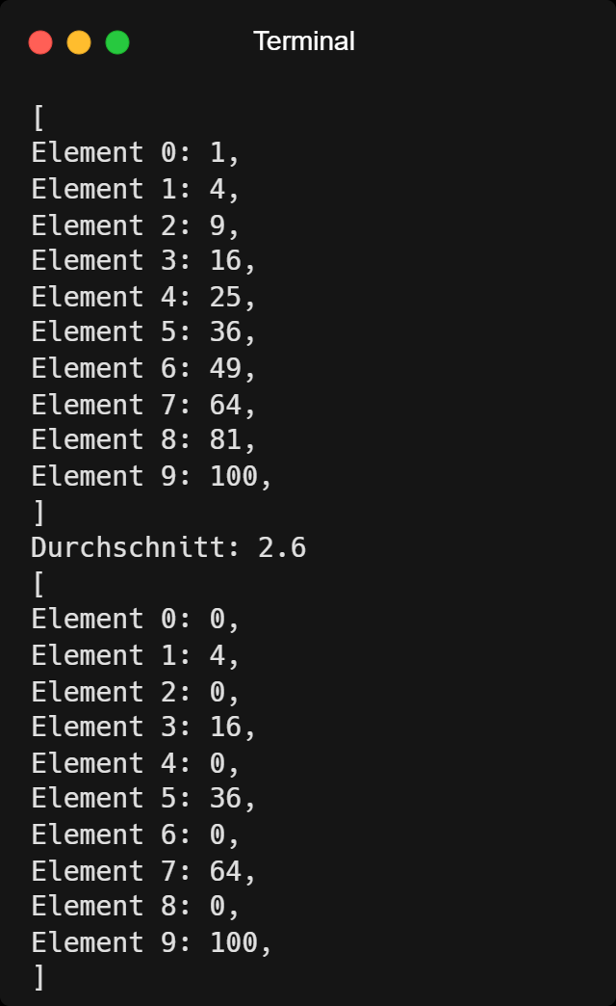
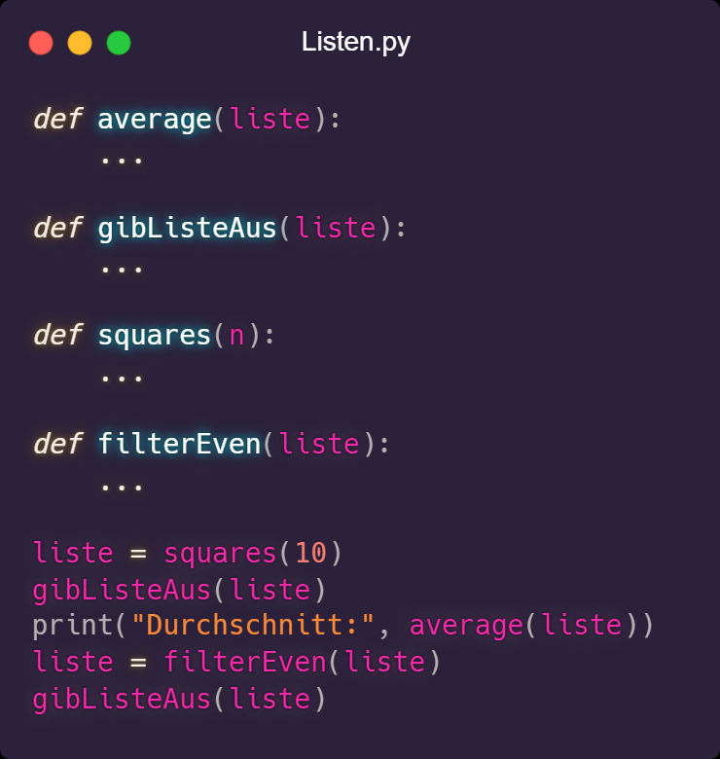
Übung 2
Schreibe ein Programm Listen, das folgende Funktionen implementiert und entsprechende Ausgabe erzeugt:

Slide 11
Übung 2

Slide 12
Liste

Slide 13
Schreibe ein Programm TodoList, das den dauerhaft nach einem Befehlt fragt:
-1 => Programm beenden
0 => ToDo-Liste anzeigen
1 => Element aus der ToDo-Liste löschen
2 => Element der ToDo-Liste hinzufügen

